Slide 1



Qui gagnera le quizz?
Recherche
Quizz Code Camp

Slide 2

Sommaire
Recherche
Contexte du projet
Notre organisation
Spécifications fonctionnelles
Charte graphique
Maquettage
La base de données
Front-end
Back-end
Test de la fonctionnalité
Le déploiement
Présentation interactive
Valider
Annuler

Slide 3


PROJECT CONTEXT
What is it?
Online quiz tool
Interactive learning experience
Easy to use
Different users
Security key
Quizz Code Camp

Slide 4
Charte graphique
Roboto
QuizzCodeCamp
Quiglet
quizzCodeCamp

Slide 5



Slide 6

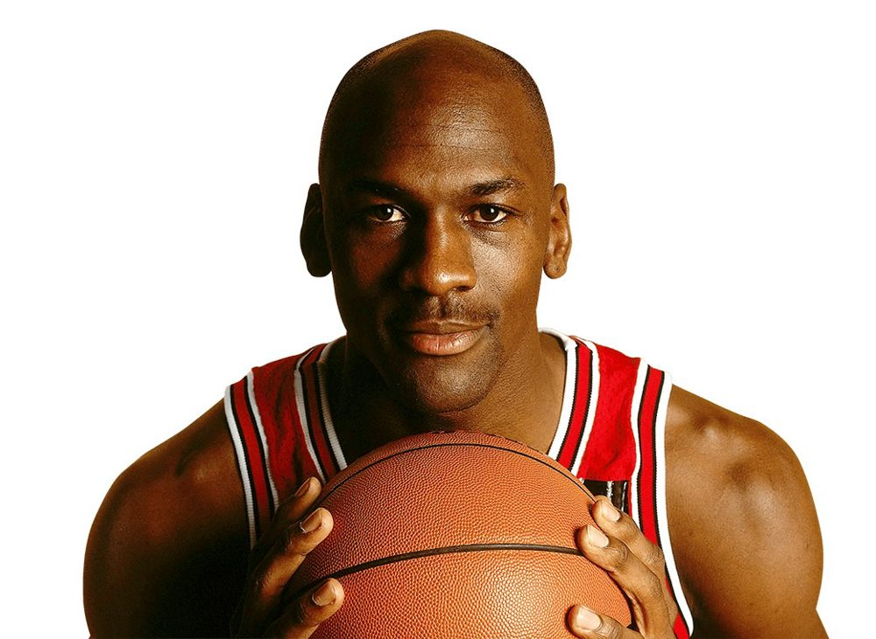
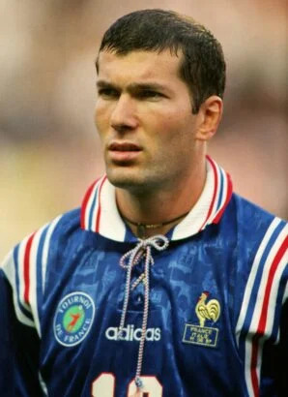
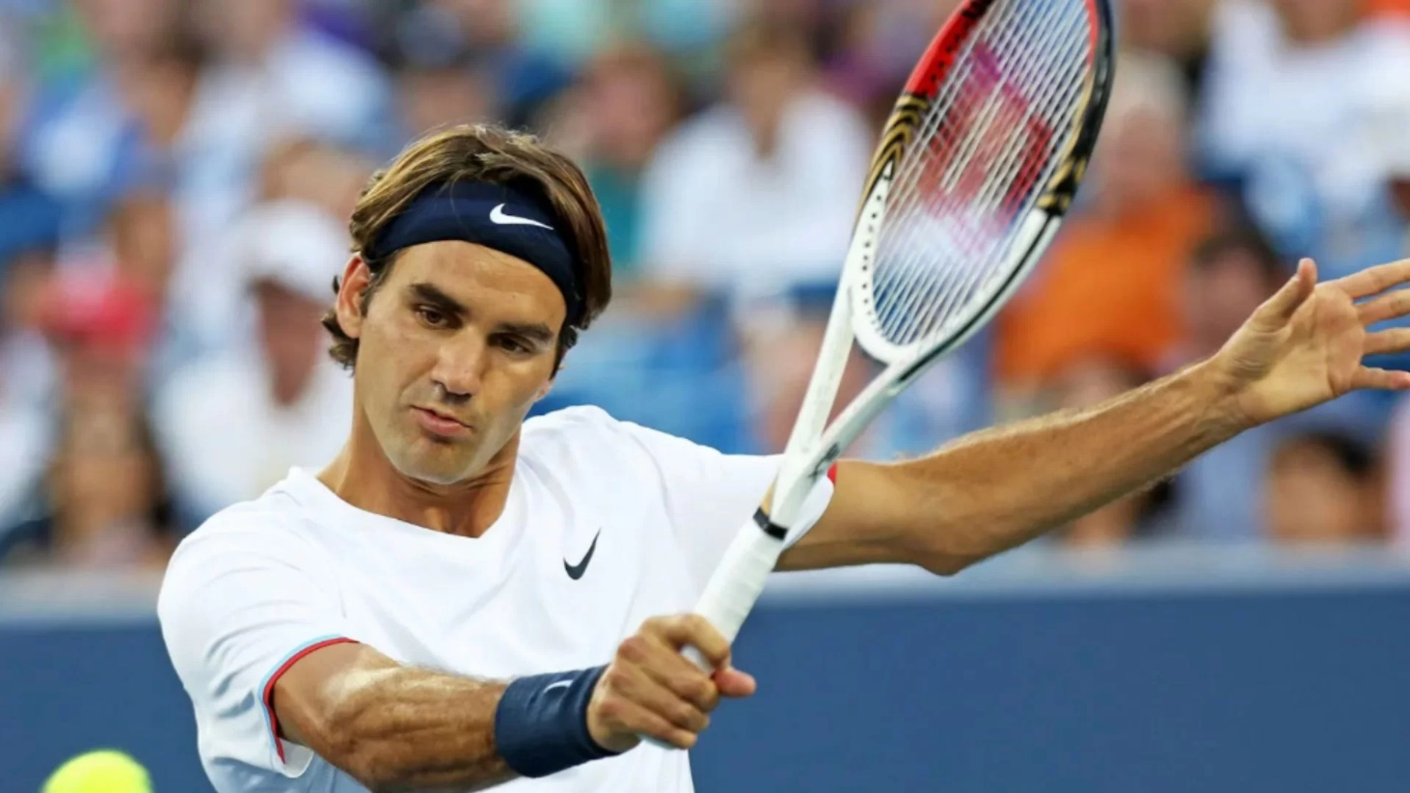
NOTRE ORGANISATION
Yannick
Wilfried
Maquettage
Romain

Slide 7
Les équipes sont attribuées au hasard.
Règles de débat futile
Vous devez utiliser l'arrière-plan virtuel désigné par votre équipe pour éviter toute confusion.
Chaque membre de l'équipe a un partenaire assigné dans l'équipe adverse.
Comment fonctionne ce jeu
Le sujet est attribué au hasard. Un tirage au sort décidera quel débatteur défendra quel point.

Slide 8
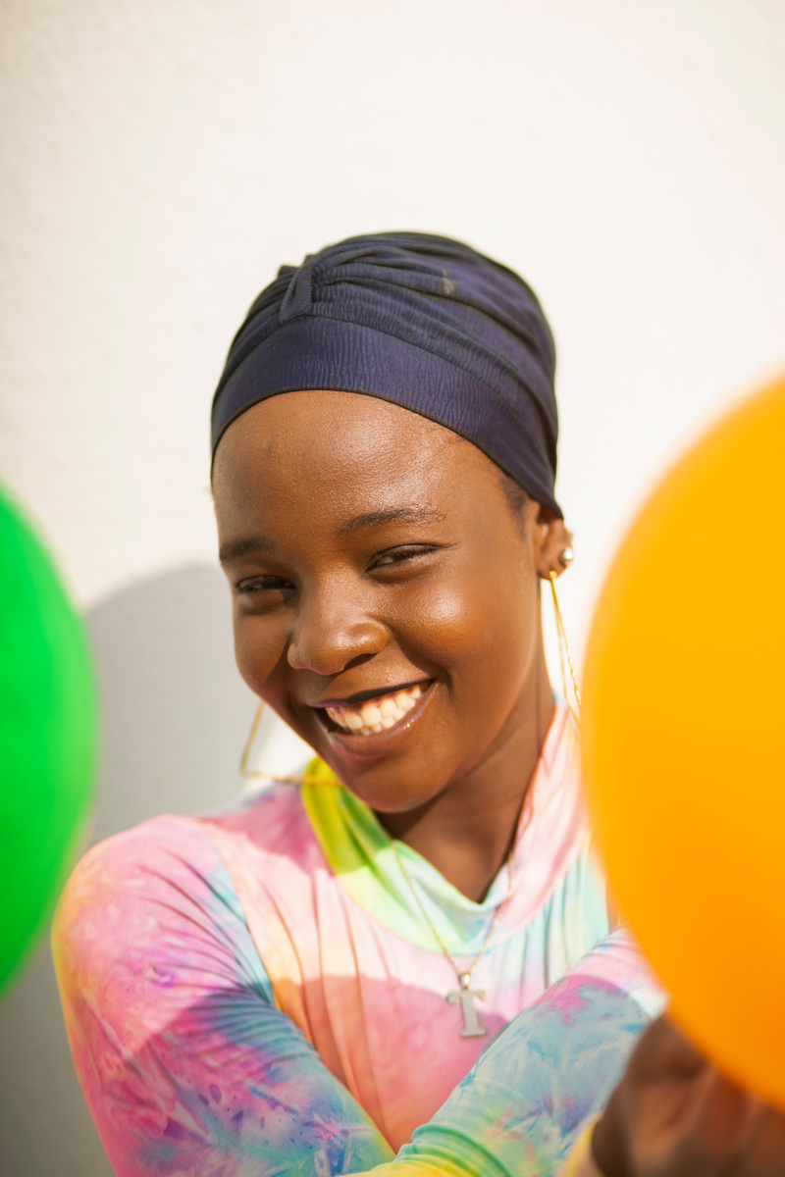
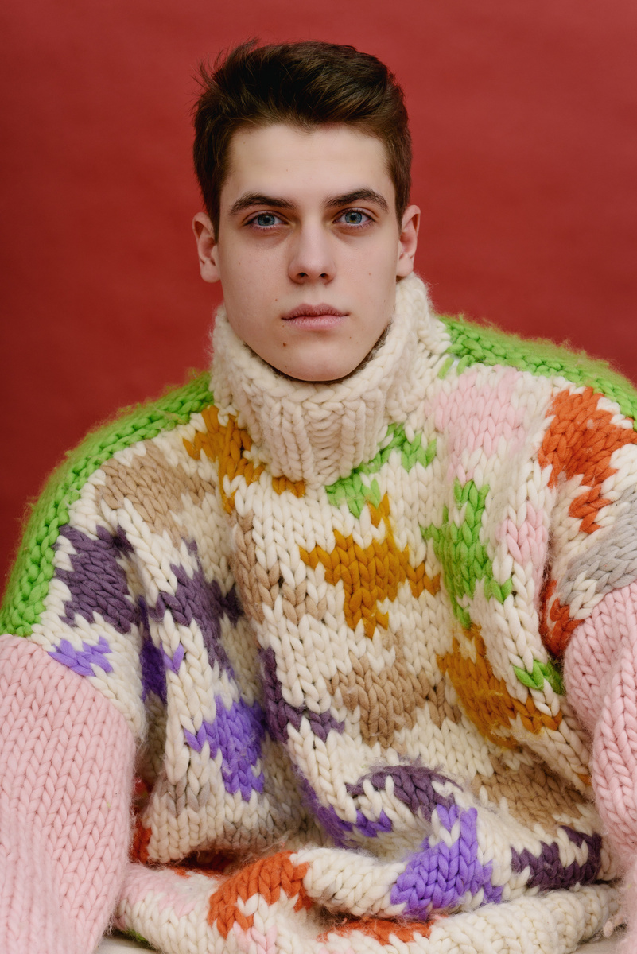
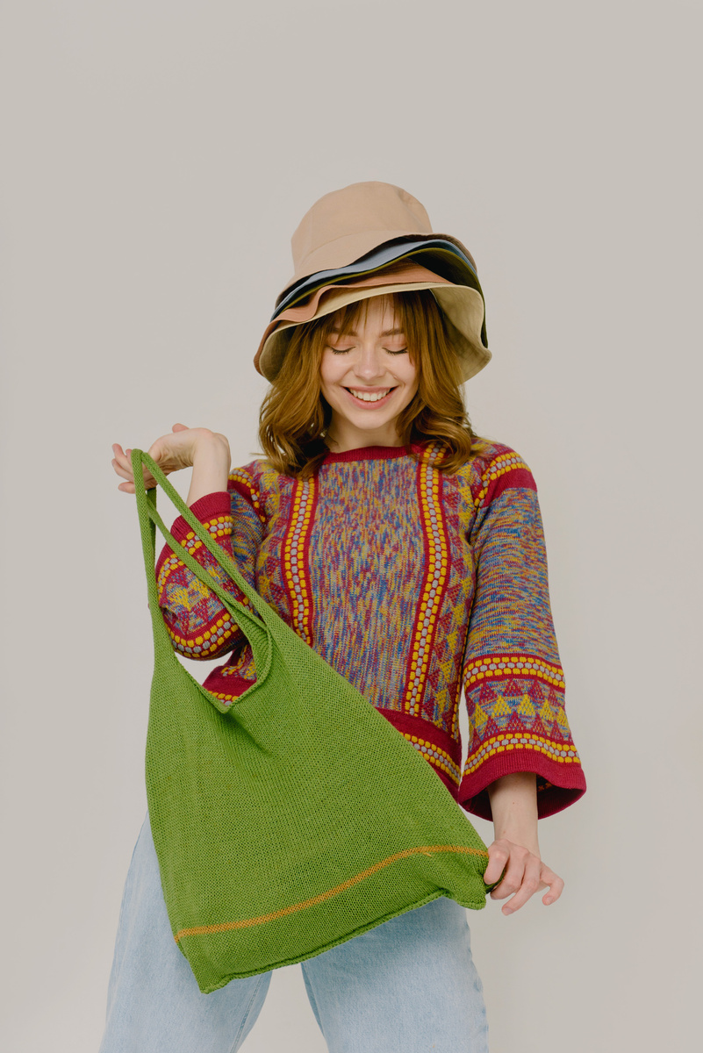



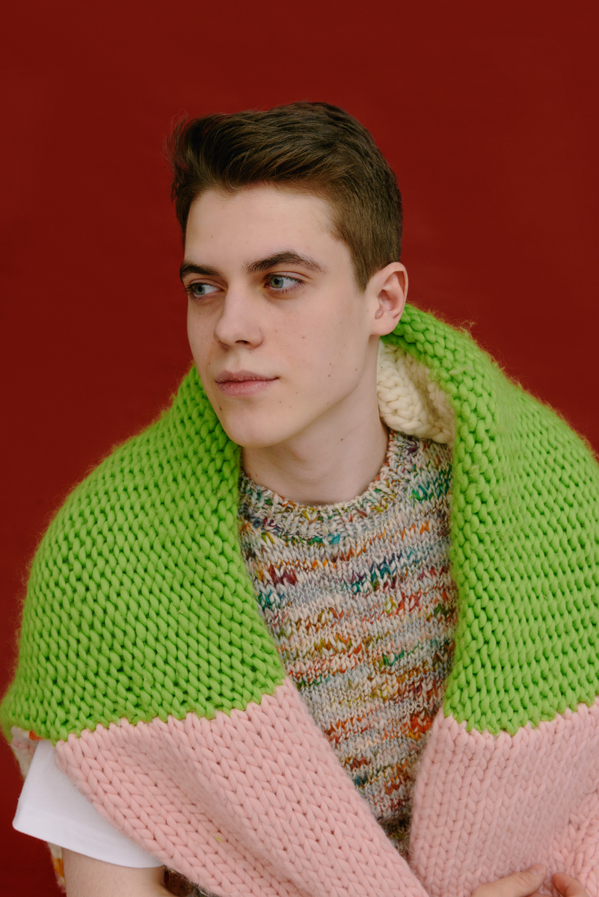

Équipe 1
Nom
Nom
Nom
Nom
Équipe 2
Nom
Nom
Nom
Nom

Slide 9
Arrière-plans virtuels
Enregistrez-les et définissez-les comme arrière-plans virtuels

Slide 10

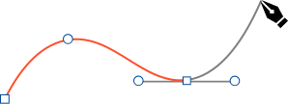
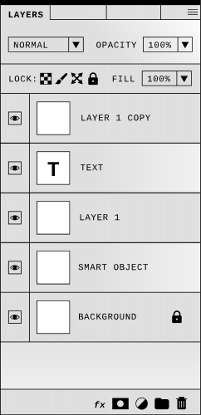

Téléchargez cet arrière-plan et utilisez-le dans l'appel en ligne avec vos amis pour une expérience de jeu complète.
Veuillez supprimer cette note après avoir modifié cette page.

Slide 11

Comment jouer au débat futile
Suivez et amusez-vous !
1
2
3
4
5
Les joueurs ont 3 minutes pour se mettre deux par deux.
Chaque débatteur aura 30 secondes pour présenter ses premiers arguments.
Ils auront encore 30 secondes chacun pour répondre et/ou présenter de nouveaux arguments.
Les deux débatteurs auront 30 secondes chacun pour énoncer leurs déclarations finales.
Les téléspectateurs auront ensuite 30 secondes pour voter pour le débatteur qui, selon eux, a remporté ce tour.

Slide 12



Sujets de débat
Les poulets sont les meilleurs animaux de compagnie.
Le déjeuner devrait être à 14h
Le hot-dog n'est pas un sandwich.
Les livres sont mieux que les films.
Les chiens rêvent en couleurs.

Slide 13
Êtes-vous prêt
à jouer ?

Slide 14
1er tour
Insérez le sujet du débat ici
Nom
contre
Nom
1er point
2e point
Pile ou face. Le gagnant décide pour quel côté il plaidera.

Slide 15


Nom
Nom
« Ajoutez un argument citable ici »
« Ajoutez un argument citable ici »
votez !
Copiez l'illustration et faites-la glisser sous le nom de la personne pour laquelle vous votez. Le joueur avec le plus de votes gagne ! Le maître du jeu déclarera le gagnant à la fin du vote.

Slide 16


2ème tour
Insérez le sujet du débat ici
Nom
contre
Nom
1er point
2e point
Pile ou face. Le gagnant décide pour quel côté il plaidera.

Slide 17
Nom
Nom
votez !
Copiez l'illustration et faites-la glisser sous le nom de la personne pour laquelle vous votez. Le joueur avec le plus de votes gagne ! Le maître du jeu déclarera le gagnant à la fin du vote.

Slide 18


3ème tour
Insérez le sujet du débat ici
Nom
contre
Nom
1er point
2e point
Pile ou face. Le gagnant décide pour quel côté il plaidera.

Slide 19

Nom
Nom
votez !
Copiez l'illustration et faites-la glisser sous le nom de la personne pour laquelle vous votez. Le joueur avec le plus de votes gagne ! Le maître du jeu déclarera le gagnant à la fin du vote.

Slide 20
Manche 4
Insérez le sujet du débat ici
Nom
contre
Nom
1er point
2e point
Pile ou face. Le gagnant décide pour quel côté il plaidera.

Slide 21
Nom
Nom
votez !
Copiez l'illustration et faites-la glisser sous le nom de la personne pour laquelle vous votez. Le joueur avec le plus de votes gagne ! Le maître du jeu déclarera le gagnant à la fin du vote.

Slide 22

Pause
Faites une pause d'eau rapide pendant que les maîtres du jeu prennent un moment pour déterminer les gagnants.

Slide 23
Nom de joueur
Meilleur argument
Placez le meilleur argument ici

Slide 24

Nom de joueur
L'argument du meilleur débatteur va ici
Meilleur débatteur

Slide 25
Merci !
Jusqu'à notre prochain débat futile !

Slide 26
Page de ressources
de jeu
Utilisez ces icônes dans votre jeu. Amusez-vous bien !

Slide 27
F pour flou
C pour confettis
Page de
ressources
de jeu
T pour tambour
B pour les bulles
S pour silence
X pour fermer
Trouvez la magie et le plaisir de présenter avec les présentations Canva. Appuyez sur les touches suivantes en mode Présent !
N'importe quel chiffre de 0 à 9 pour une minuterie

